Slide 1
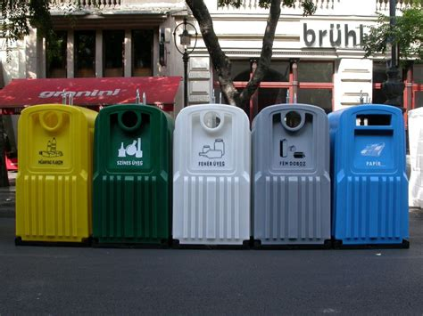






Hulladék vagy szemét?
Notes:
Kép forrása: Pixabay

Slide 2
Hulladék vagy szemét?
Hulladéknak nevezzük azokat az anyagokat, amelyek keletkezésük helyén (háztartások, szolgáltatás, ipar, mezőgazdaság) haszontalanná váltak,
de szelektíven gyűjtve még másodlagos nyersanyagként hasznosíthatók.
A szemét nem hasznosítható,
szelektíven nem gyűjthető,
környezetétől elzártan, összegyűjtve kerül lerakásra a hulladéklerakón.

Slide 3
Szólt a kakas: Ébresztő!
Nézzetek meg egy rövid filmet (4 perc) a hulladékokról, majd válaszoljatok a kérdésekre!
Figyelj alaposan!
https://www.youtube.com/watch?v=ErPvDomIUZE

Slide 4
1. Mennyi hulladékot termel egy ember egy nap alatt?
3,8 kg
1 kg
1 millió kg

Slide 5
2. Mi történik a legtöbb keletkező hulladékkal?
Energetikailag hasznosítják
Újrahasznosítják
Lerakóba kerül

Slide 6
3. Miért emelkedett jelentősen a keletkező hulladékok mennyisége?
A mezőgazdaság miatt
A fogyasztói társadalom megjelenése miatt
A szeméttelepek megjelenése miatt

Slide 7

MEGOLDÁSOK

Slide 8
1. Mennyi hulladékot termel egy ember egy nap alatt?
3,8 kg
1 kg
1 millió kg

Slide 9
2. Mi történik a legtöbb keletkező hulladékkal?
Energetikailag hasznosítják
Újrahasznosítják
Lerakóba kerül

Slide 10
3. Miért emelkedett jelentősen a keletkező hulladékok mennyisége?
A mezőgazdaság miatt
A fogyasztói társadalom megjelenése miatt
A szeméttelepek megjelenése miatt

